Slide 1

Estrutura Atômica: Átomos Multieletrônicos
Prof° MSc. Flávio Olimpio Sanches Neto

Slide 2
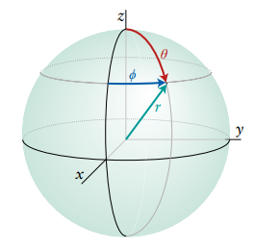
Nas últimas aulas…
Modelos atômicos;
Teoria Quântica;
Átomo de Hidrogênio;
Átomos multieletrônicos/polieletrônico.
2

Slide 3
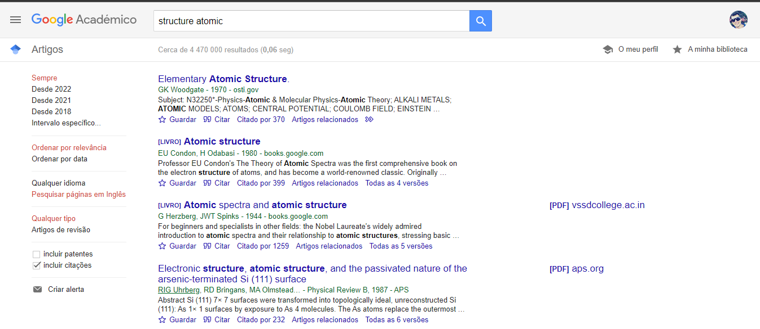
Por que estudar estrutura atômica?
2

Slide 4
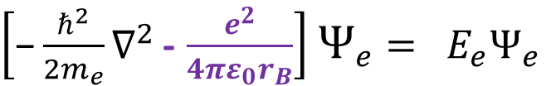
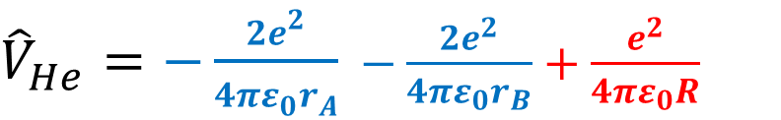
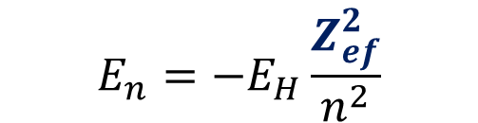
O Átomo Multieletrônico
A repulsão entre os elétrons impede que a Equação de Schrödinger para átomos polieletrônicos tenha solução analítica
É um sistema muito mais complexo de ser resolvido
Faz com que a energia dos subníveis tenha sua degenerescência quebrada
A equação de Schröndiger não possui solução analítica para esses sistemas
Um elétron blinda a atração nuclear exercida sobre o outro elétron
$\left[\text{−}\frac{ℏ^{2}}{{2m}_{e}}∇^{2} \text{−} \frac{e^{2}}{4πε_{0}r_{B}}\right]$ $Ѱ_{e}= E_{e}Ѱ_{e}$
Elétrons do mesmo nível, mas com momento angular diferente, são atraídos de forma diferente
${\hat{V}}_{He}=−\frac{2e^{2}}{4πε_{0}r_{A}} −$ $\frac{{2e}^{2}}{4πε_{0}r_{B}}+\frac{e^{2}}{4πε_{0}R}$
$$E_{n}={−E}_{H}\frac{Z_{ef}^{2}}{n^{2}}$$
2

Slide 5
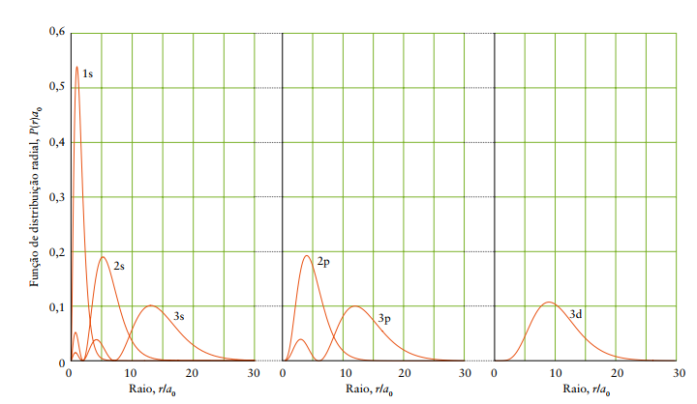
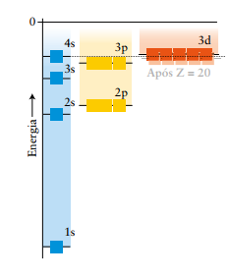
Para orbitais no mesmo nível
s < p < d < f

Slide 6
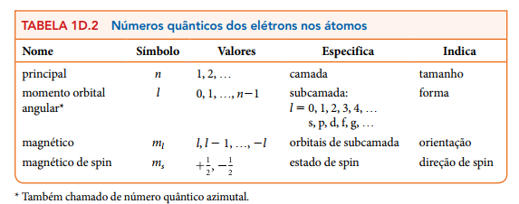
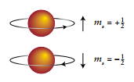
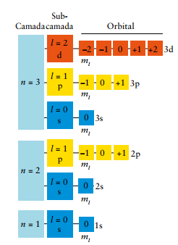

Slide 7
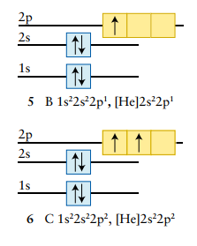
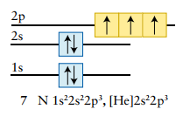
Distribuição Eletrônica
c) Regras de Hund
CONFIGURAÇÃO ELETRÔNICA
“Princípio da Máxima Multiplicidade. Mostra que, quanto maior o número de elétrons com spin paralelos num orbital incompleto, a energia será menor”
a) Princípio da Exclusão de Pauli
“Dois elétrons, no máximo, podem ocupar um dado orbital. Quando dois elétrons ocupam um orbital, seus spins devem estar emparelhados”
b) Princípio da Estabilidade
“Os elétrons ocupam os níveis de energia mais baixos no limite dos lugares disponíveis”

Slide 8
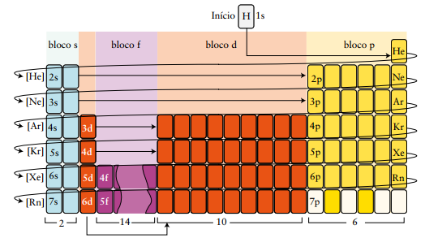
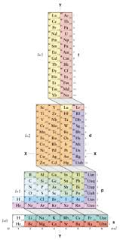
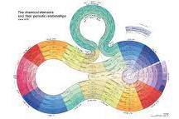
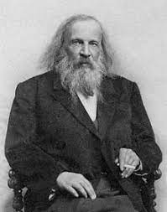
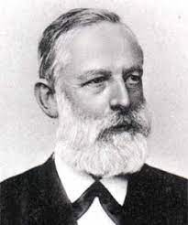
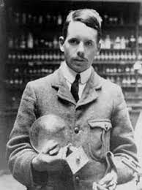
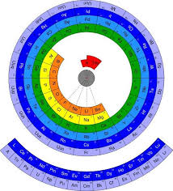
A Tabela Periódica
Bloco s – Grupos 1 e 2
Bloco p – Grupos 13, 14, 15, 16 17 e 18
Bloco d – Grupos 3, 4, 5, 6, 7, 8, 9, 10, 11 e 12
Bloco f – lantanídeos e actinídeos
Dmitri mendeleev
Lothar Meyer
Henry Moseley

Slide 9

Carga Nuclear Efetiva
É a real atração que o elétron sofre pelo núcleo
Leva-se em conta o efeito de blindagem
$$Z_{ef}=Z −S$$
Apenas os elétrons mais internos contribuem para a blindagem
H – 1s¹ He – 1s²
Li – 1s² 2s¹ N – 1s² 2s² 2p³ Be – 1s² 2s² O – 1s² 2s² 2p⁴
B – 1s² 2s² 2p¹ F – 1s² 2s² 2p⁵
C – 1s² 2s² 2p² Ne – 1s² 2s² 2p⁶
Na – 1s² 2s² 2p⁶3s¹

Slide 10
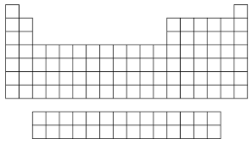

$$Z_{ef}=Z −S$$
Li – 1s² 2s¹ N – 1s² 2s² 2p³ Be – 1s² 2s² O – 1s² 2s² 2p⁴
B – 1s² 2s² 2p¹ F – 1s² 2s² 2p⁵
C – 1s² 2s² 2p² Ne – 1s² 2s² 2p⁶
Regras de Slater
Fora do escopo do curso de Química Geral
H₁ – 1s¹
Li₃ – 1s² 2s¹
Na₁₁ – 1s² 2s² 2p⁶3s¹
K₁₉ – 1s² 2s² 2p⁶3s¹3p⁶4s¹
Rb₃₇ – 1s² 2s² 2p⁶3s¹3p⁶4s²3d¹⁰4p⁶5s¹

Slide 11
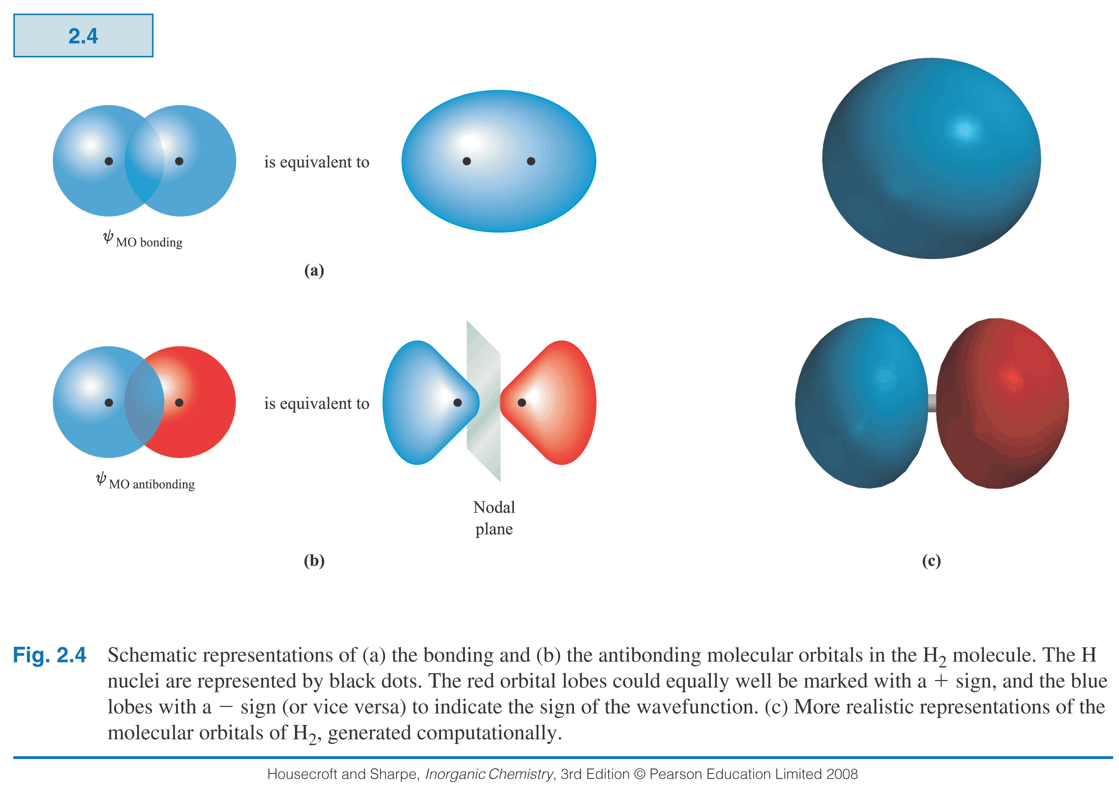
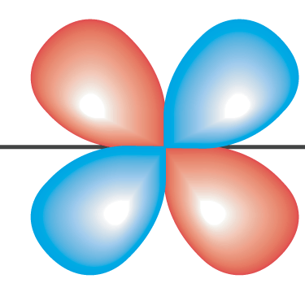

Plano nodal

Slide 12
Tendências dos átomos
multieletrônicos
Propriedades periódicas

